Slide 1
Biomarcadores moleculares da rejeição: papel e disponibilidade
Vivian Lumi Onusic
Nefrologista do Serviço de Transplante Renal HC-FMUSP
Doutoranda em Nefrologia FMUSP

Slide 2
Declaração de Conflito de Interesse
Dr(a). Vivian Onusic afirma não ter conflito de interesse a declarar
Exigência da RDC Nº 96/08 da ANVISA

Slide 3
Biomarcadores moleculares da rejeição: papel e disponibilidade
- Biópsia + C4d + DSA → padrão-ouro
- Exame Invasivo e tardio (creatinina, proteinúria)
- Amostras pouco representativas
- Algumas patologias são difíceis de diferenciar pela histologia
- BIOMARCADOR NÃO-INVASIVO

Slide 4
Grupo de Banff: biomarcadores minimamente invasivos (2021)
Características de um biomarcador:
Rejeição x sem rejeição
Ser específico para rejeição
Substituir a biópsia ou adicionar informação a biópsia
Valor prognóstico
Discriminar rejeição mediada por anticorpo (RMA) de rejeição mediada por células (RMC)
Notes:
.

Slide 5
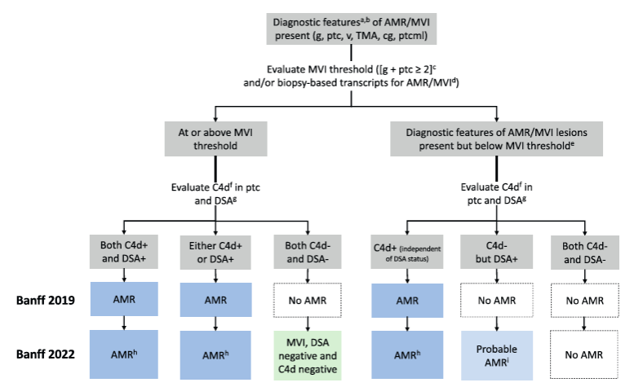
Classificação de Banff 2022
M. Naesens, C. Roufosse et al. American Journal of Transplantation 24 (2024) 338–349

Slide 6
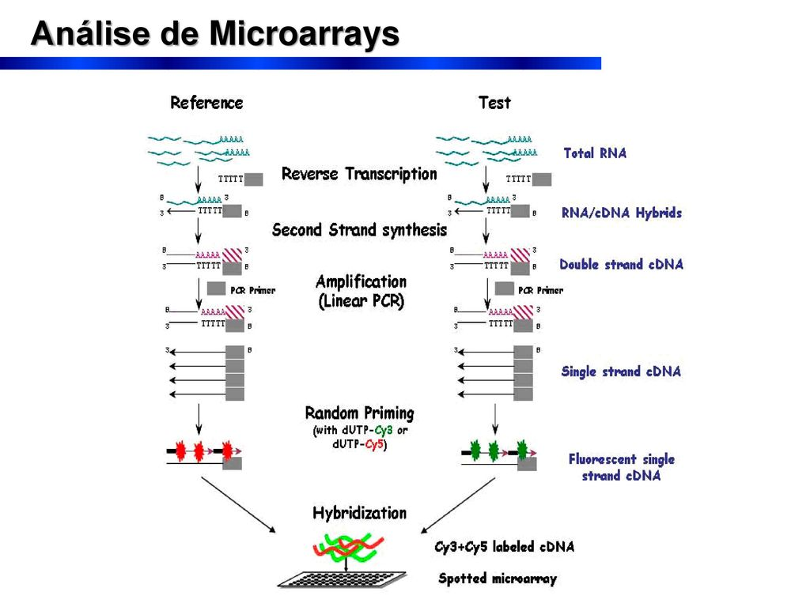
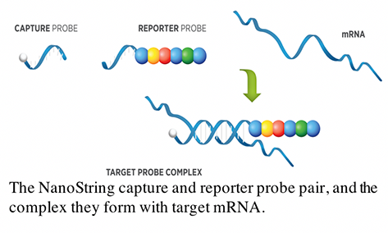
Análise de transcritos na biópsia do enxerto
painéis de expressão gênica através do tecido renal → FENÓTIPO
técnicas: RT-PCR, Microarray, RNA seq, NanoString nCounter

Slide 7
Análise de transcritos na biópsia do enxerto
Microscópio Molecular (MMDx) | Banff Human Organ Transplant (B-HOT) gene panel
Técnica: Microarray | Técnica: NanoString nCounter
Amostra congelada ou em RNA Later | Aproveita amostra arquivada em FFPE
Tempo de resposta: 48h | Tempo de resposta: 24h
Custo alto | Custo intermediário
Seleção grande de genes | Genes pré-selecionados
Correlação forte com a histologia da RMA e fraca com RMC | Estudos iniciais mostram habilidade para classificar RMA e RMC
Casos potenciais: RMA “subpatológica” e MVI com DSA neg | Aguarda validação clínica no Tx
MMDx Kidney platform está licenciado para uso comercial nos EUA. Já está certificado no Europa para uso médico | NanoString está certificada nos EUA e Europa, porém o painel de genes B-HOT ainda não
M. Naesens, C. Roufosse et al. American Journal of Transplantation 24 (2024) 338–349

Slide 8
Análise de transcritos no sangue (Não – invasivo)
Allomap Gene Expression Profiling | Tx de coração | Pode descartar a presença de RAC grau 2R ou mais em pacientes de baixo risco
Allomap Kidney | Tx de rim | O teste foi validado para discriminar entre quiescência e rejeição de aloenxerto (Aguda ou Subclínica)
The TruGraf | Tx de Rim / Fígado | Monitorização de pacientes com função estável do enxerto / Rejeição subclínica
kSORT - Kidney Solid Organ Response Test | Tx de rim | Identifica indivíduos com alto risco para rejeição aguda e subclínica Falha em diferenciar RMA e RMC
G. Benincasa et al. Human Immunology 84 (2023) 89–97

Slide 9
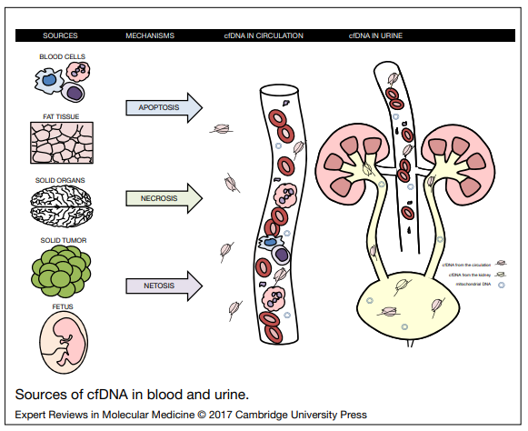
Cell-free DNA (cf-DNA)

Slide 10
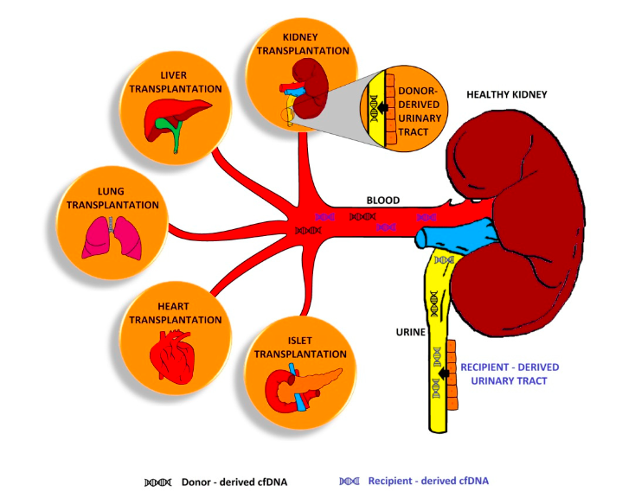
Donor-derived cell-free DNA (dd-cfDNA)
Martuszewski A et al. J Clin Med. 2021;10(2).

Slide 11
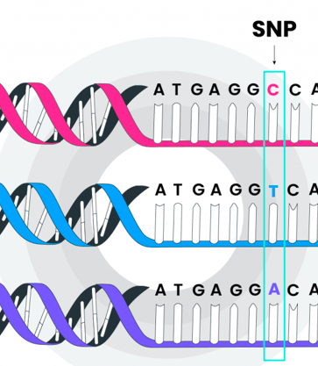
Single Nucleotide Polymorphisms (SNPs)
Usar um painel de “SNPs ALVO”
com alta probabilidade de ser diferente
em dois indivíduos

Slide 12
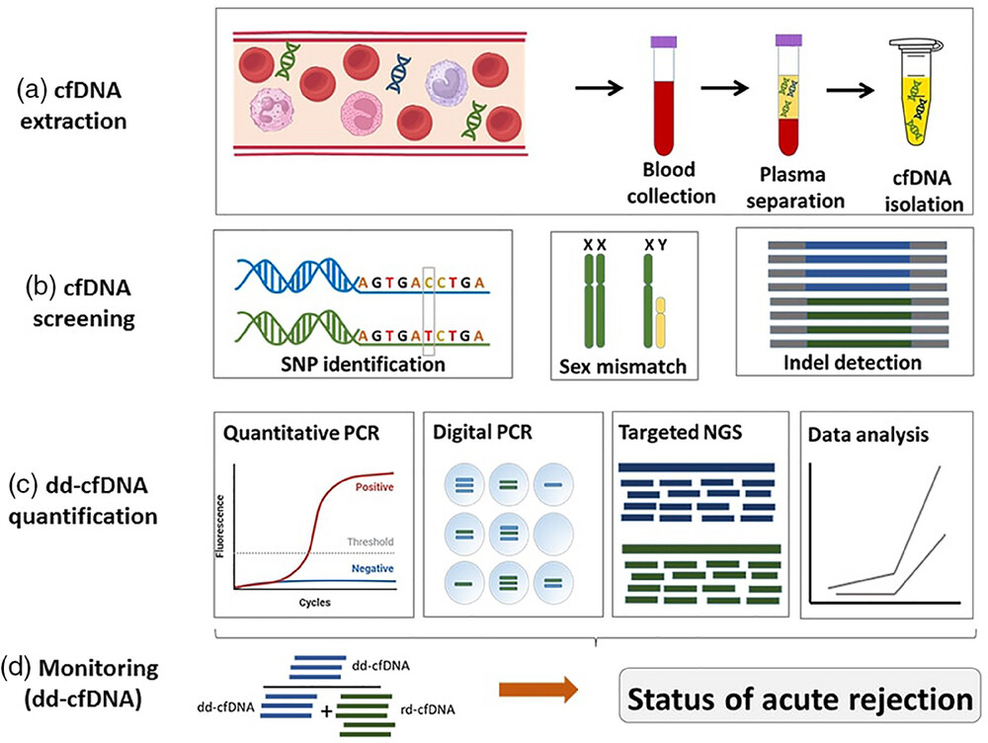

Slide 13
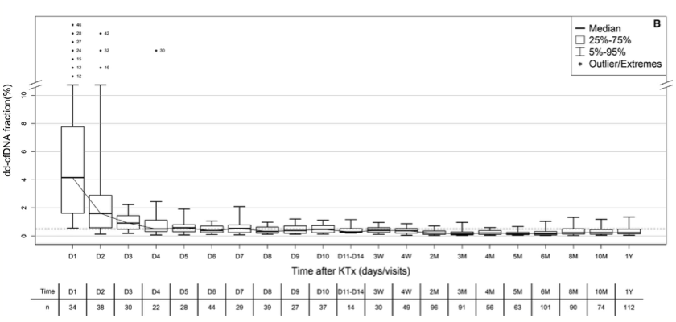
Cinética do dd-cfDNA após o Transplante Renal
Oellerich M et al. Am J Transplant. 2019;19(11):3087-99

Slide 14
Cinética do dd-cfDNA após o Transplante Renal
Doador Vivo x Doador Falecido
Oellerich M et al. Am J Transplant. 2019;19(11):3087-99

Slide 15
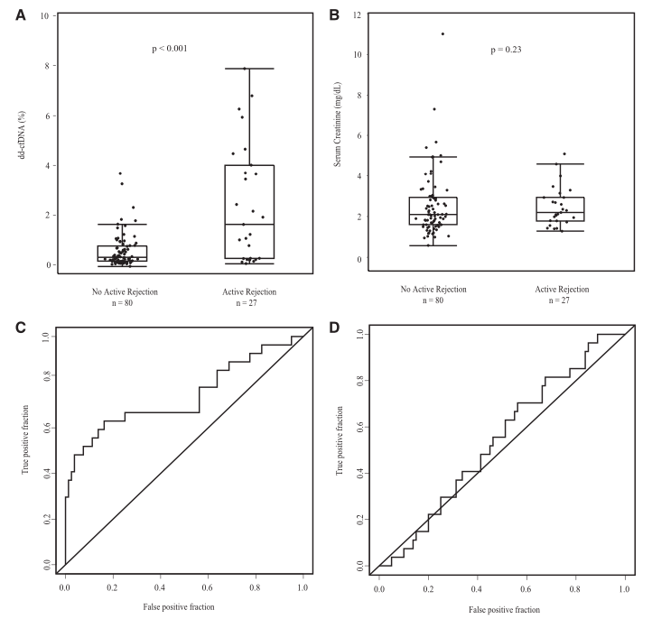
DART Study
0,3% x 1,6%
Rejeição Ativa
X
Sem Rejeição
AUC=0.74
AUC=0.54
Bloom et al. J Am Soc Nephrol. 2017;28(7):2221-32
Notes:
Figure 3. dd-cfDNA discriminates active rejection. (A) Fraction of dd-cfDNA in active rejection (n=27) versus no active rejection (n=80). Box and whisker plots; horizontal line represents the median; bottom and top of each box represents 25th and 75th percentiles. Dots are individual results. Median dd-cfDNA in active rejection 1.6% versus 0.3% for no rejection (P,0.001). (B) Serum creatinine in active rejection (n=27) versus no active rejection (n=80). Serum creatinine was not significantly different in median values between two groups (P=0.23). (C) ROC curve for dd-cfDNA to discriminate active rejection. AUC=0.74 (95% CI, 0.61 to 0.86). (D) ROC curve for serum creatinine to discriminate active rejection. AUC=0.54 (95% CI, 0.43 to 0.66).
The median level of dd-cfDNA in patients with active rejection was significantly higher (1.6%) than in the comparator group (0.3%) of biopsy specimens without active rejection (P,0.001). Median dd- cfDNA levels varied by type of active rejection: 2.9% (ABMR), 1.2% (TCMR only, types IB and IIA), 0.2% (TCMR only type IA).
ABMR 2,9%
TCMR IB e IIA 1,2%
TCMR IA 0,2%

Slide 16
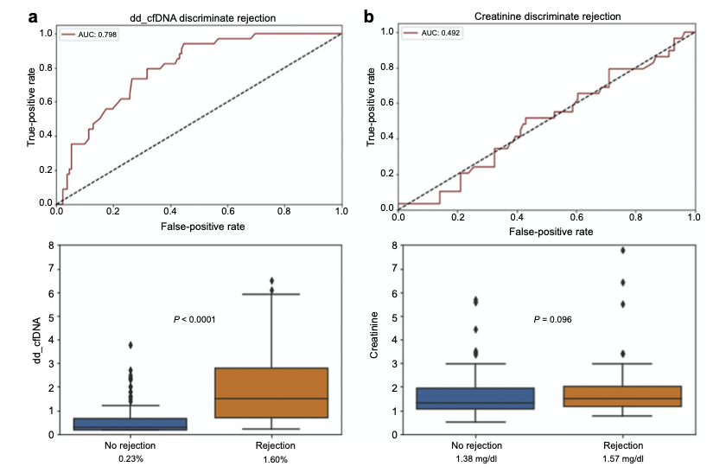
ADMIRAL
Bu L et al. Kidney Int. 2022;101(4):793-803
Notes:
n the analysis, the discriminatory power was considered at previously published thresholds of 0.5% and 1%,3,4 to calculate the performance characteristics of the assay (sensitivity, specificity, negative predictive value, positive predictive value). Subsequently patients were categorized as high dd-cfDNA ($0.5%) versus low dd-cfDNA (<0.5%) for further analysis.
Figure 2 | Box and whisker plot showing the median donor-derived cell-free DNA (dd-cfDNA) and creatinine levels observed in patients with and without allograft rejection. (a) The ROC analysis for dd-cfDNA: area under the receiver-operating characteristic curve (AUROC) 0.798, with a median of 0.23% seen in patients with no rejection and 1.6% in patients with allograft rejection; P < 0.0001. (b) The ROC analysis for creatinine: AUROC 0.492, with a median creatinine of 1.38 mg/dl in patients with no rejection versus 1.57 mg/dl in patients with allograft rejection; P 1⁄4 0.096.
dd-cfDNA levels differed significantly between patients with ABMR and TCMR; P < 0.001
Patients with TCMR, compared to nonrejection patients, had a median dd-cfDNA value of 0.7%; P < 0.001

Slide 17
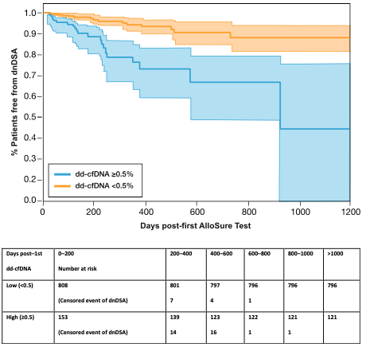
ADMIRAL
Bu L et al. Kidney Int. 2022;101(4):793-803
Notes:
.

Slide 18
Biomarcadores moleculares combinados
TRIFECTA study: MMDx + dd-cfDNA
OmniGraf: perfil de expressão gênica + dd-cfDNA
Qsant (urina): cfDNA + cfDNA metilado + creatinina + proteínas totais + clusterina + CXCL-10 → Q-SCORE > 32

Slide 19
HC-FMUSP
- Projeto Temático FAPESP: coletas seriadas de dd-cfDNA em pacientes Tx renais
com alto risco de rejeição
- Projeto de coleta de dd-cfDNA em biópsias por indicação

Slide 20
Conclusão
biomarcadores moleculares: maior sensibilidade e especificidade
redução de biópsias desnecessárias
plataformas e técnicas distintas → a validação dessas descobertas e sua implementação na prática clínica do transplante continua desafiador
interpretação dos testes por um especialista (bioinformática)
biomarcadores combinados não-invasivos: acessível no mundo todo + baixo custo + curto tempo para resultado

Slide 21
obrigadA!

